Slide 1
Plan de contingencia
Integrantes:
Álvarez Zúñiga Isaías Andrés B50407
Quirós Torres Stephanie B55671
Rojas Ramos Iryeri Sofía B66270

Slide 2

¿Qué es un plan de contingencia?

Slide 3
“Un plan de contingencia es un conjunto de medidas de carácter organizativo, técnico y humano que tiene como principal finalidad la continuación del negocio o establecer cómo actuar cuando ocurren situaciones extraordinarias y/o en que existe algún tipo de riesgo.”
Amalia González

Slide 4
Proceso de planificación de contingencia
Paso 1
Paso 2
Paso 3
Paso 4
Paso 5
El análisis de amenazas y riesgos
La identificación y priorización de contingencias
El desarrollo de escenarios para el proceso de planificación
Preparación de un plan de contingencia para cada escenario elegido
El mantenimiento y actualización del plan de contingencia

Slide 5
Estándar para la representación de un plan de contingencia
1. Resumen Ejecutivo
Esta sección del plan debe resumir los puntos clave que figuran en el plan a fin de presentar a los tomadores de decisiones, los puntos más importantes presentados en el plan.
2. Contingencia
En esta sección del documento se presenta cada contingencia, describiendo el evento que pueden ocurrir y la situación que lo rodea. Además, se da una introducción a los escenarios desarrollados para esta contingencia.
3. Escenario
En esta sección se define el escenario que se prevé y contiene los principales supuestos de planificación que definen los parámetros para la planificación en el Plan de contingencia. Esta sección debe ser realizada para cada escenario que se ha identificado en el proceso de planificación.

Slide 6
Estándar para la representación de un plan de contingencia
4. Plan de contingencia
Esta sección presenta los detalles del contenido del Plan de contingencia, para un escenario previsto, basándose en los supuestos de planificación, desarrollado en la sección Escenario. Este apartado debe completarse para cada escenario que ha sido seleccionado para la planificación.
5. Acciones plan de preparación y actualización
En esta sección del documento se describen las disposiciones para la actualización y mantenimiento del plan, a fin de garantizar la continuidad del proceso de planificación de contingencia.

Slide 7
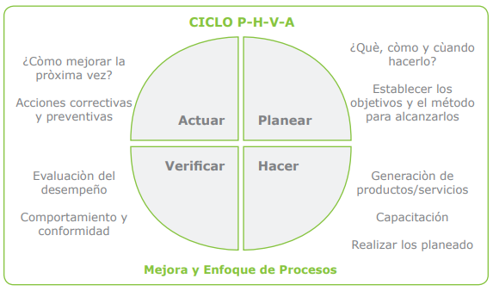
Gestión del plan de contingencia

Slide 8
Tipos de herramientas de contingencia
Copias de seguridad
Herramientas de gestión de planes de contingencia y continuidad
Herramientas de borrado seguro
Servicios en la nube
Herramientas de monitorización
Herramientas de recuperación de sistemas
Infraestructura de respaldo
Herramientas de gestión y control del tráfico
Herramientas de virtualización

Slide 9
Recomendaciones para abordar la contingencia
Identificar los servicios y procesos críticos
Concienciar y formar a nuestros empleados
Realizar copias periódicas de seguridad
Revisar los contratos de servicios TIC
Elaborar el plan de crisis

Slide 10
Beneficios del plan de contingencia
Diseña estrategias que facilitan la optimización de los recursos humanos o materiales en caso de alguna situación de crisis
Permite el mantenimiento del nivel de servicio de la compañía luego de una crisis a través de modalidades que establezcan períodos de recuperación, motivos del incidente y un análisis de resultados.
Cuando la herramienta gerencial de la empresa se utiliza de forma adecuada, permite el buen funcionamiento en caso de situaciones de crisis.
La aplicación de estos planes aumenta su buena reputación, evita la pérdida de información y disminuye el impacto financiero.

Slide 11
Problemas que son cubiertos por el plan de contingencia
Seguridad de los activos
Mala administración
Plan de continuidad
La gestión de crisis
Reorganización

Slide 12
Plan de contingencia
Integrantes:
Álvarez Zúñiga Isaías Andrés B50407
Quirós Torres Stephanie B55671
Rojas Ramos Iryeri Sofía B66270

